Slide 1

Día, Fecha: | Martes, 29/07/2025
Hora de inicio: | 17:20
SISTEMAS ORGANIZACIONALES Y GERENCIALES 2 Sección P
Mynor Israel Miranda López

Slide 2


UNIDAD 1
Exploración del mundo de los ERP (Enterprise Resource Planning)
SOYG2
Puedes usar el
diseño que desees
conserva la estructura
base
Escuela de Ingenieria de Ciencias Y Sistemas
Facultad de Ingenieria
Universidad de San Carlos de Guatemala

Slide 3


Agenda
Recursos
RECORDATORIOS
TEMA 1: CRM
TEMA 2: Beneficios
TEMA 3: Tendencias en los CRM
TEMA 4: Automatización Inteligente en Tareas
TEMA 5: Ejemplos de Automatización Inteligente

Slide 4

COMPETENCIA(S) QUE DESARROLLAREMOS
Evalúa la efectividad de procesos administrativos aplicando el ciclo del proceso administrativo para
identificar áreas de mejora en la gestión organizacional y proponer acciones correctivas
En el programa del curso encontraras la competencia o competencias que debe cumplir el curso que estas impartiendo.
Colocala(s) en este apartado

Slide 5
CRM
Un CRM (Customer Relationship Management) es un sistema o estrategia utilizada por las empresas para gestionar y optimizar las relaciones con sus clientes. Su objetivo principal es mejorar la interacción con los clientes, aumentar la fidelización y potenciar las ventas mediante la centralización de datos y la automatización de procesos.
Funciones principales de un CRM
Gestión de Contactos y Clientes
Almacena información detallada de clientes (nombre, historial de compras, interacciones, etc.).
Facilita el seguimiento de cada cliente en su ciclo de vida.

Slide 6
Automatización de Ventas
Permite gestionar oportunidades de negocio y embudos de ventas.
Asigna tareas a vendedores y automatiza recordatorios.
Atención al Cliente y Soporte
Centraliza solicitudes de clientes para mejorar la respuesta.
Registra incidencias y facilita soluciones rápidas.

Slide 7
Automatización de Marketing
Permite campañas de email marketing, segmentación de clientes y personalización de ofertas.
Analiza métricas de conversión y comportamiento del cliente.
Análisis y Reportes
Ofrece estadísticas sobre ventas, clientes potenciales y rendimiento de campañas.
Ayuda en la toma de decisiones basada en datos.

Slide 8
Beneficios de un CRM
Mejora la experiencia del cliente.
Aumenta la eficiencia de los equipos de ventas y marketing.
Facilita la fidelización de clientes.
Mejora la comunicación interna y la colaboración.

Slide 9
Tipos de CRM
Existen tres tipos principales de CRM (Customer Relationship Management), cada uno enfocado en diferentes necesidades empresariales.
CRM Operativo
Función: Automatiza y optimiza los procesos de ventas, marketing y servicio al cliente.
Características:
Gestión de contactos y clientes.
Automatización del proceso de ventas y marketing.
Servicio al cliente centralizado.
Integración con chatbots, emails y call centers.
Ejemplo: Un sistema que asigna automáticamente un cliente a un vendedor y le envía recordatorios para hacer seguimiento.
Ejemplo de software: Salesforce, HubSpot CRM, Zoho CRM.

Slide 10
CRM Analítico
Función: Se centra en el análisis de datos para mejorar la toma de decisiones y la personalización de estrategias.
Características:
Recopila datos de clientes desde múltiples fuentes.
Segmentación de clientes según su comportamiento.
Predicción de tendencias de compra.
Creación de reportes y dashboards.
Ejemplo: Un sistema que analiza el historial de compras de los clientes y recomienda productos específicos para campañas de marketing.
Ejemplo de software: Microsoft Dynamics 365, SAP CRM, Google Analytics (integrado con CRM).

Slide 11
CRM Colaborativo
Función: Facilita la comunicación entre diferentes departamentos (ventas, marketing y servicio al cliente) para mejorar la experiencia del cliente.
Características:
Compartición de datos en tiempo real entre equipos.
Historial de interacciones accesible para todos.
Coordinación entre canales de comunicación (email, redes sociales, chat en vivo).
Ejemplo: Un sistema donde el equipo de soporte accede al historial de compras y reclamaciones de un cliente para brindar una mejor solución.
Ejemplo de software: Zendesk, Freshsales, Pipedrive.

Slide 12
¿Cuál es el mejor para tu empresa?
Pequeñas empresas → CRM Operativo para gestionar clientes y automatizar tareas.
Empresas en crecimiento → CRM Analítico para mejorar la estrategia con datos.
Empresas con múltiples departamentos → CRM Colaborativo para unificar esfuerzos.
https://www.youtube.com/watch?v=OeFeok-vBbk
https://www.youtube.com/watch?v=Ztr24-JBL2s

Slide 13
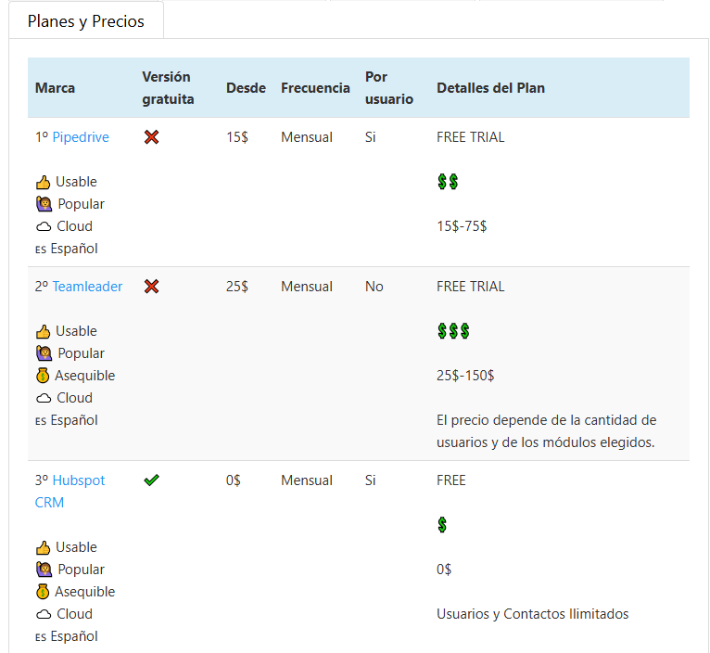

Slide 14
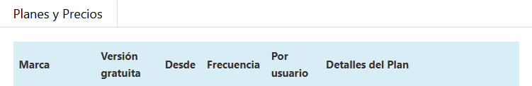
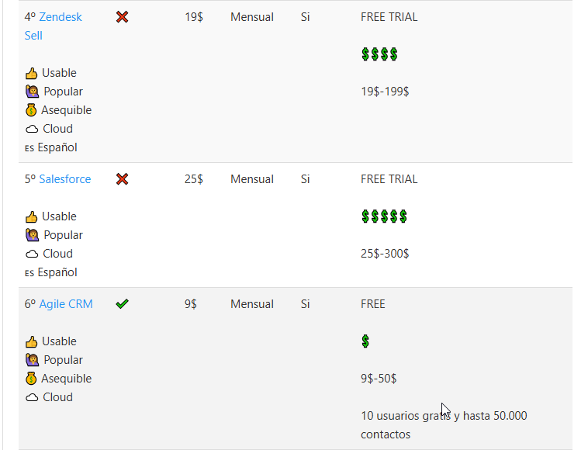

Slide 15
Tendencias en los CRM
Inteligencia Artificial (IA) y Machine Learning 🤖
Predicción de comportamientos y necesidades de los clientes.
Automatización de tareas repetitivas.
Chatbots inteligentes para atención al cliente 24/7.
CRM basado en la Nube ☁️
Mayor accesibilidad desde cualquier dispositivo.
Reducción de costos en infraestructura.
Integración con otras herramientas empresariales.
Experiencia Omnicanal 📱💻📧
Unificación de interacciones en múltiples canales (redes sociales, email, chat en vivo, WhatsApp, etc.).
Seguimiento en tiempo real del cliente sin importar el canal que use.

Slide 16
Personalización en Tiempo Real 🎯
CRM adaptado a las preferencias y comportamiento de cada usuario.
Ofertas y recomendaciones automatizadas basadas en datos.
Integración con ERP y Otras Plataformas 🔗
Mayor conectividad con sistemas de gestión empresarial (ERP, e-commerce, marketing automation).
Flujo de información unificado en toda la empresa.
Mayor Enfoque en Seguridad y Privacidad 🔐
Protección avanzada de datos con cifrado y autenticación de dos factores.
Cumplimiento de normativas como GDPR y CCPA.

Slide 17
CRM con Funcionalidad de Voz 🎙️
Uso de asistentes virtuales para búsqueda de datos y gestión de tareas.
Integración con dispositivos como Alexa, Google Assistant o Siri.
Análisis de Datos y Big Data 📊
Uso de herramientas avanzadas de Business Intelligence (BI).
Creación de informes predictivos para mejorar estrategias comerciales.
CRM Low-Code/No-Code 🛠️
Sistemas personalizables sin necesidad de conocimientos de programación.
Empresas pueden adaptar el CRM a sus necesidades sin contratar desarrolladores.

Slide 18
Automatización Inteligente en Tareas
La automatización inteligente combina tecnologías como Inteligencia Artificial (IA), Machine Learning (ML) y Robotic Process Automation (RPA) para optimizar tareas repetitivas y mejorar la eficiencia operativa. Esto permite a las empresas ahorrar tiempo, reducir errores y centrarse en actividades estratégicas.
Beneficios de la Automatización Inteligente
✔ Ahorro de tiempo: Reducción de procesos manuales y repetitivos.
✔ Mayor precisión: Menos errores humanos en tareas operativas.
✔ Mejor experiencia del cliente: Respuestas más rápidas y personalizadas.
✔ Optimización de costos: Reducción de recursos en tareas administrativas.

Slide 19
Ejemplos de Automatización Inteligente
CRM y Automatización de Ventas 📊
Seguimiento automático de clientes potenciales.
Envío de recordatorios y propuestas personalizadas.
Priorización de oportunidades de negocio mediante IA.
Atención al Cliente con IA 🤖
Chatbots y asistentes virtuales que responden consultas 24/7.
Análisis de sentimientos en correos y redes sociales.
Respuesta automática basada en el historial del cliente.

Slide 20
Automatización en Marketing 🎯
Envío de campañas personalizadas según el comportamiento del cliente.
Segmentación de clientes con IA para mejorar conversiones.
Análisis de datos para prever tendencias de compra.
Procesos Administrativos y Gestión de Datos 🏢
Facturación automática y seguimiento de pagos.
Generación de reportes inteligentes con análisis predictivo.
Integración de ERP y CRM para optimizar la toma de decisiones.

Slide 21
Tendencias Futuras en Automatización Inteligente
Automatización con voz: CRM y sistemas de gestión controlados por comandos de voz.
IA conversacional avanzada: Chatbots con mayor capacidad de comprensión y personalización.
Automatización predictiva: Sistemas que anticipan necesidades y acciones de los clientes.

Slide 22
CONCEPTOS CLAVE APRENDIDOS
Concepto de un CRM
La funcion de un CRM
Tipos y Beneficios d eun CRM
Coloca puntos clave de tu presentación, que consideres serán de ayuda para tus estudiantes. Enfocados a retener de mejor manera la información que les deseas transmitir (cortos pero certeros

Slide 23
Compromiso
Al iniciar el curso de laboratorio, cada estudiante debe comprender que su compromiso con el aprendizaje de los temas impartidos será fundamental para su futuro desempeño profesional. Asimismo, es importante que cumpla con todos los requisitos del curso para alcanzar un resultado satisfactorio al finalizar el semestre.
Analiza los fundamentos, componentes y funciones de los sistemas ERP, valorando su impacto en la integración y optimización de los procesos empresariales, así como su relevancia frente a las tendencias tecnológicas actuales.
Nuestra casa de estudios cuenta con valores como Excelencia, Compromiso
Responsabilidad, Ética
Integridad, trata de relacionarlos a los temas que estas impartiendo

Slide 24

Recuerda que hay que dar crédito a las personas de las cuales te has basado para generar tu presentación
REFERENCIAS
Colocaras la referencias que apliquen de aquel materia, bibliográfico o paginas de internet del cual te has basado para generar tu presentación

Slide 25

DUDAS ¿?

Slide 26

¡GRACIAS POR SU ATENCIÓN!
RECUERDA QUE TENEMOS NUESTRO FORO SEMANAL DONDE PUEDES CONSULTAR CUALQUIER DUDA QUE TE SURJA EN LA SEMANA

